Slide 1
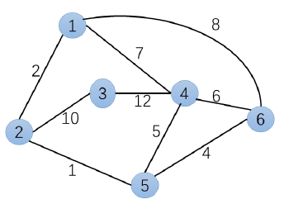
Task 1 Dijkstra最短路径算法 dijkstra.cpp
问题描述：给定无向带权图G=(V,E)。它有n个顶点m条边，其中n≤50000, m≤500000。顶点从1~n编号。各边权值为1~1000之间的整数。用Dijkstra算法计算从顶点1出发到各顶点的最短路径长度。
重要提醒：需要用到堆优化。否则因超时而无法得满分。
输入格式：
n m
a[1] b[1] c[1]
...
a[m] b[m] c[m]
a[i]与b[i]间有一条 无向边，权值为c[i]
保证a[i]!=b[i]。
输出格式：
d2 d3 ... dn (相邻数 字用一空格隔开）
di表示从顶点1到顶点 i 的最短路径的长度。
输入样例：
6 9
1 2 2
1 4 7
1 6 8
2 3 10
2 5 1
3 4 12
4 5 5
4 6 6
5 6 4
输出样例：
2 12 7 3 7
输入数据保证:
G是连通图，因此顶点1可以到其余任何顶点。

Slide 2
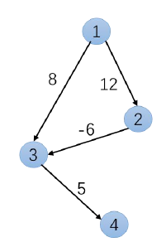
Task 2 Bellman-ford最短路径算法 blmfd.cpp
问题描述：给定有向带权图G=(V,E)。它有n个顶点m条边，其中n≤2000, m≤20000。顶点从1~n编号。各边权值为-1000~1000的整数。用Bellman-ford算法计算从顶点1出发到各顶点的最短路长度。
输入格式：
n m
a[1] b[1] c[1]
...
a[m] b[m] c[m]
保证a[i]不等于b[i]。
a[i]到b[i]间有一条有向边，权值为c[i]。
输出格式：
d2 d3 ... dn (相邻数 字用一空格隔开）
di表示从顶点1到顶点i 的最短路径的长度。
输入样例：
4 4
1 2 12
1 3 8
2 3 -6
3 4 5
输出样例：
12 6 11
保证G无负环且顶点1出发可以到其余任何顶点。

Slide 3
Task 3 强连通分量 scc.cpp
问题描述: 给定有向图G=(V,E)，有n 个顶点m 条边。顶点从1~n 编号。找到G的强连通分量的个数t。假设t个分量中节点个数依次为s₁,s₂,…,s_{t}。请将这t个数值排序后按从大到小顺序输出。n≤50000, m≤500000
输入格式：
n m
a[1] b[1]
…
a[m] b[m]
a[i] b[i]描述有向边从a[i]到b[i]。
输出格式：
r₁ r₂ … r_{t}
表示s₁,…,s_{t}排序后的值
样例输入：
6 6
1 2
2 1
2 4
3 5
5 6
6 3
2
4
5
1
3
6
样例输出：
3 2 1

